Slide 1
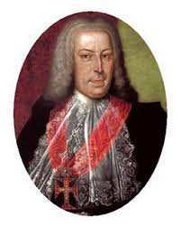

Sebastião José
de Carvalho e Melo
O Marquês de Pombal
e a reconstrução de Lisboa
CLICAR

Slide 2
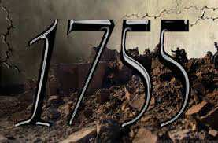
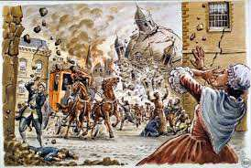
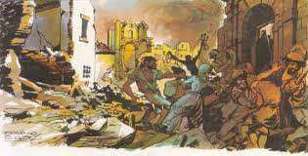

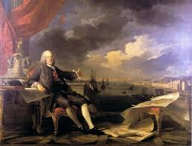
A grande capacidade de trabalho e de chefia do Marquês de Pombal, então secretário de Estado dos Negócios Estrangeiros e da Guerra, revelou-se na forma como encarou o trágico terramoto de 1755, momento a partir do qual se tornou o homem de confiança do D. José I, rei de Portugal.
Durante horas, os tremores sísmicos não pararam. Em Lisboa, a baixa estava praticamente destruída. Caíram casas, igrejas e edifícios públicos. Durante três dias, os abalos e os incêndios não pararam! O terramoto destruiu a baixa de Lisboa e fez ruir casas e monumentos por todo o país. Depois de passado o horror, o rei ordenou ao Marquês de Pombal que reconstruísse a baixa da cidade.

Slide 3
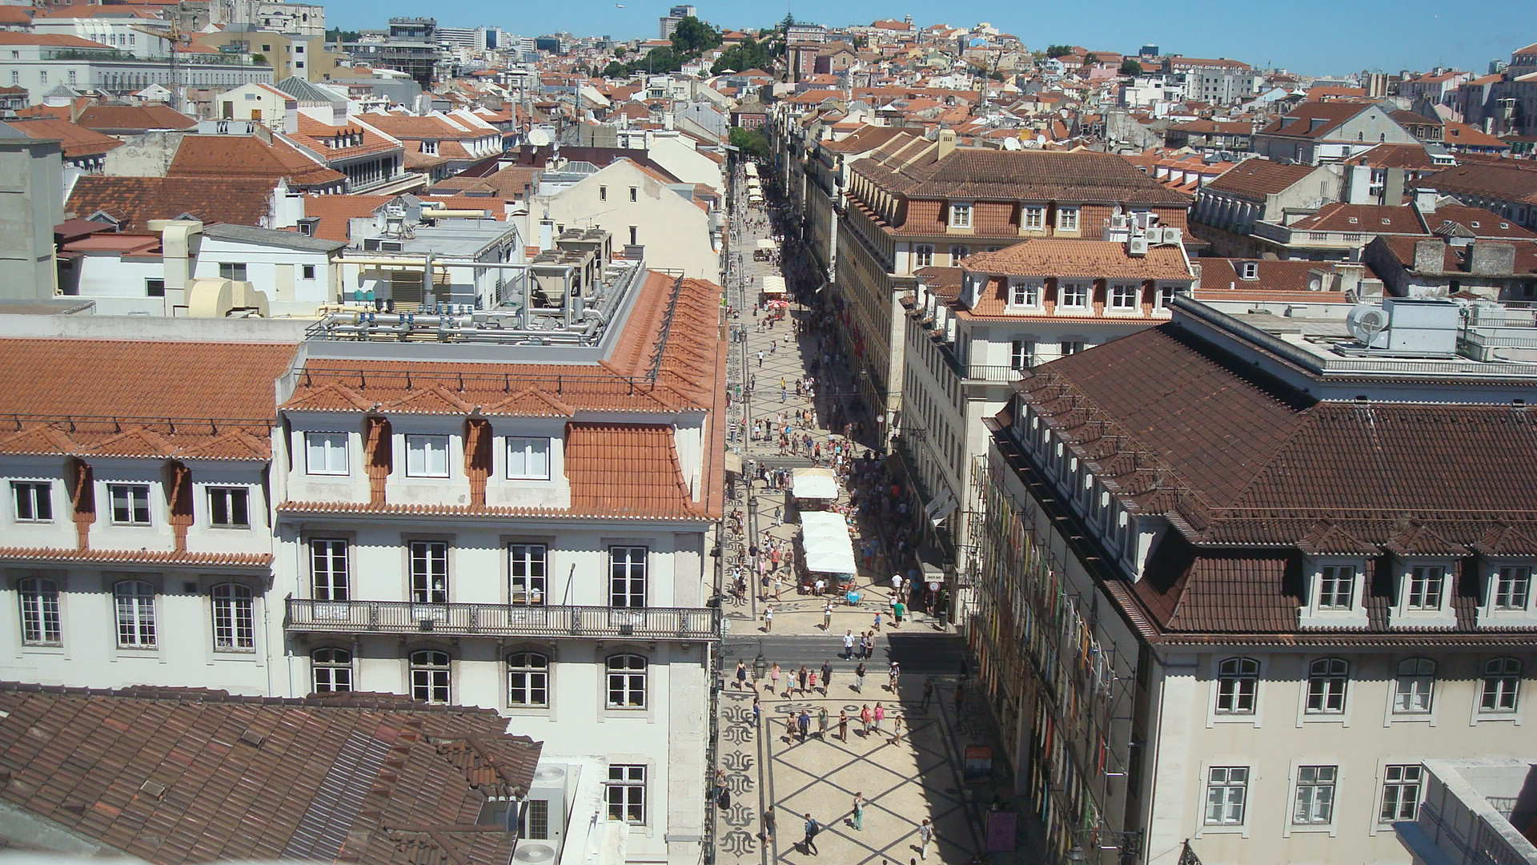
Lisboa
Foi nesta época que se construiu a Praça do Rossio, o Arco da Rua Augusta e as ruas paralelas e perpendiculares da baixa onde agora é a zona de compras. A maior parte dos monumentos que ficaram destruídos, foram depois restaurados.

Slide 4
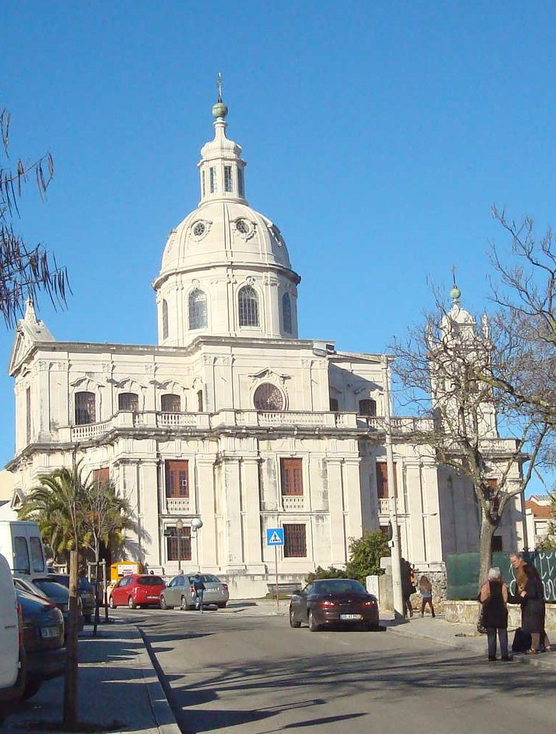
IGREJA DA MEMÓRIA
A derradeira morada do Marquês de Pombal

Slide 5
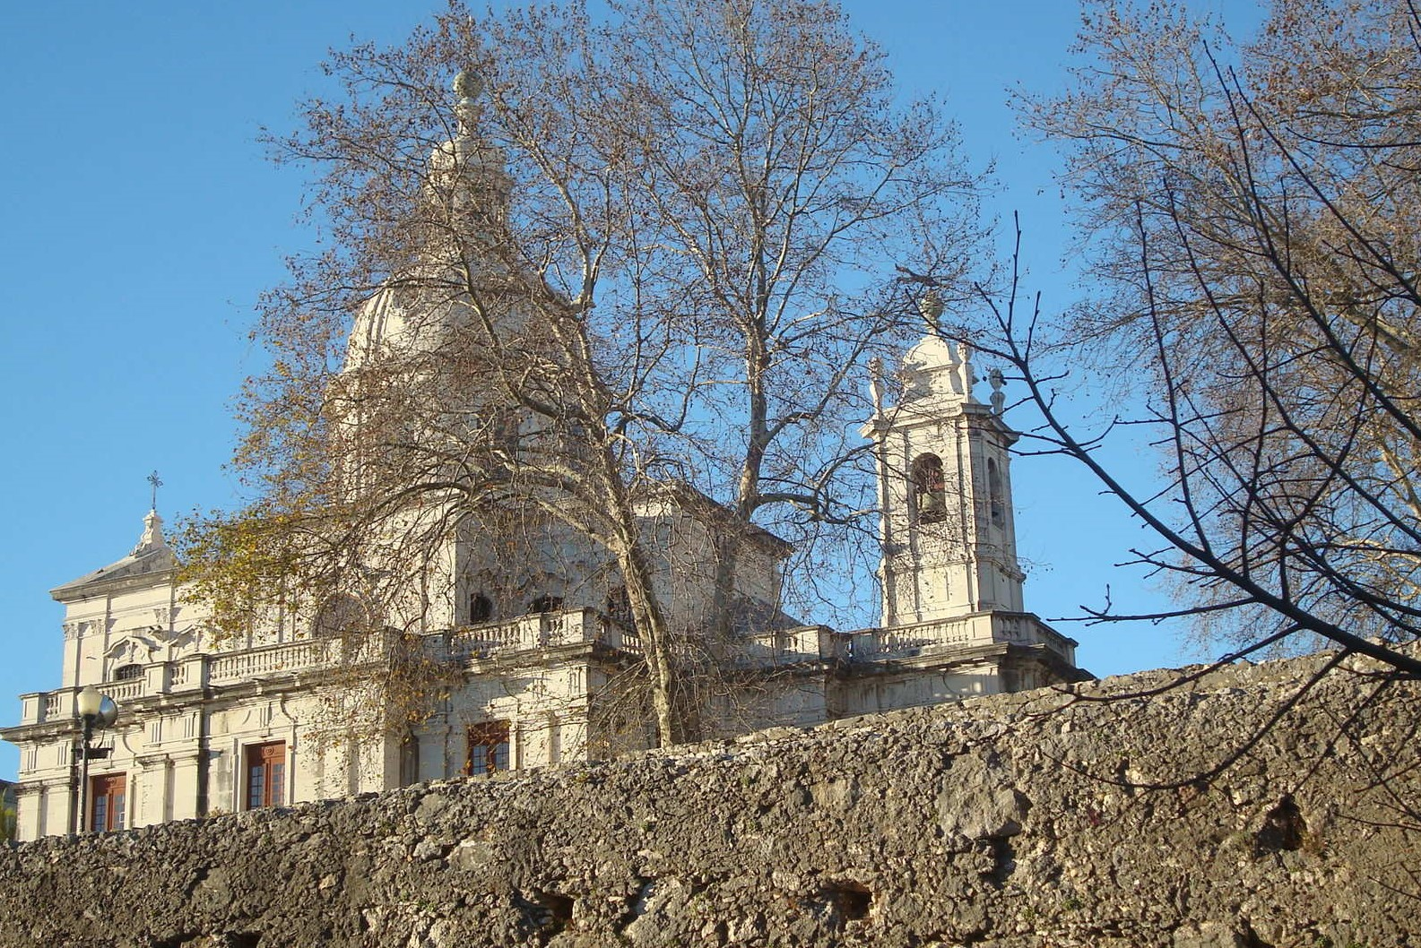

Slide 6
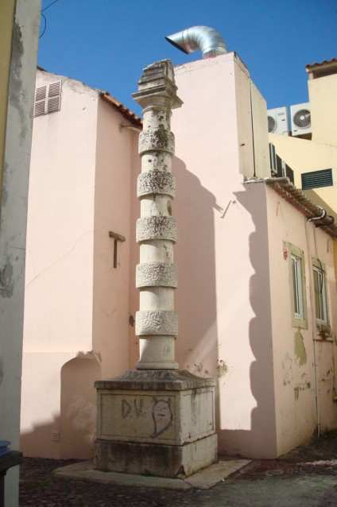
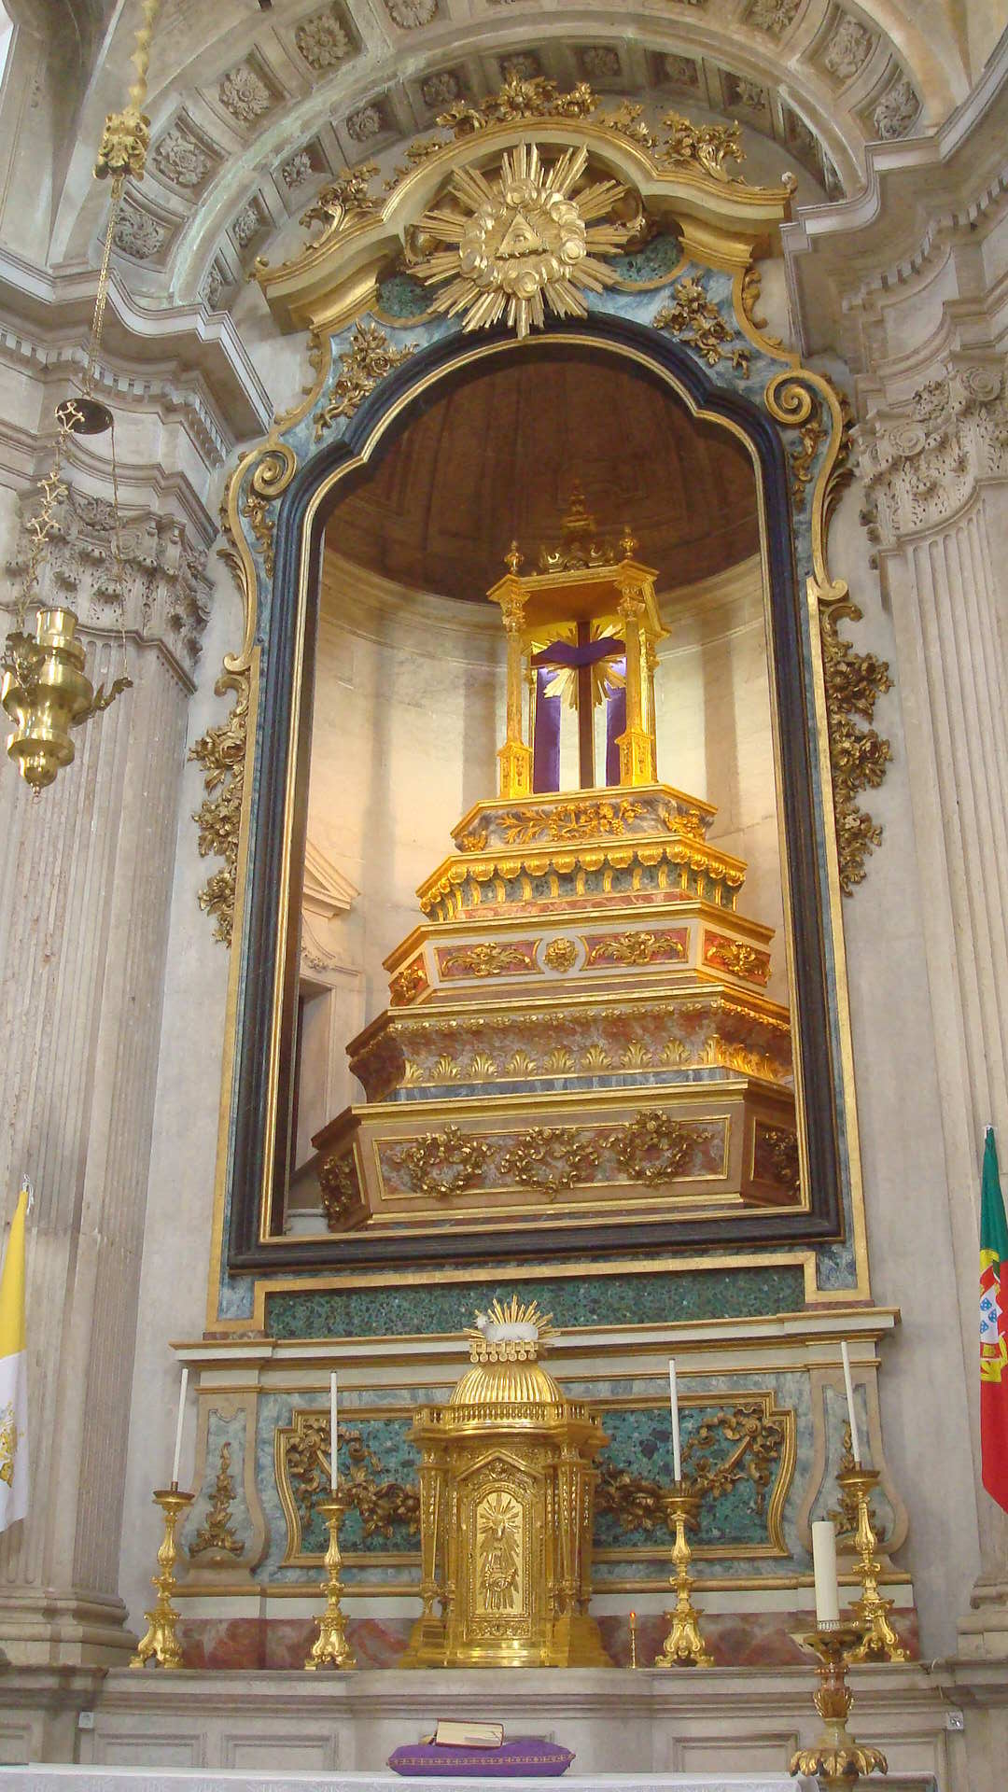
Situada bem próximo do magnífico Palácio da Ajuda, a Igreja da Memória é um dos tesouros que Lisboa tem para oferecer.
A sua construção teve início em 1760, em memória da tentativa de assassinato do rei D. José pela família Távora (a 3 de Setembro de 1758). D. José retornava de um encontro com uma senhora da família Távora, sendo a sua carruagem atacada, e o Rei ferido com uma bala no braço. O Marquês de Pombal, que já tinha então problemas com a família, e gozava de poder absoluto, não perdeu a oportunidade para se vingar, acusando-os de conspiração contra a família real, tendo em 1759 sido a família executada. No Beco do Chão Salgado, na Rua de Belém, ainda hoje se encontra um pilar de homenagem à família.

Slide 7
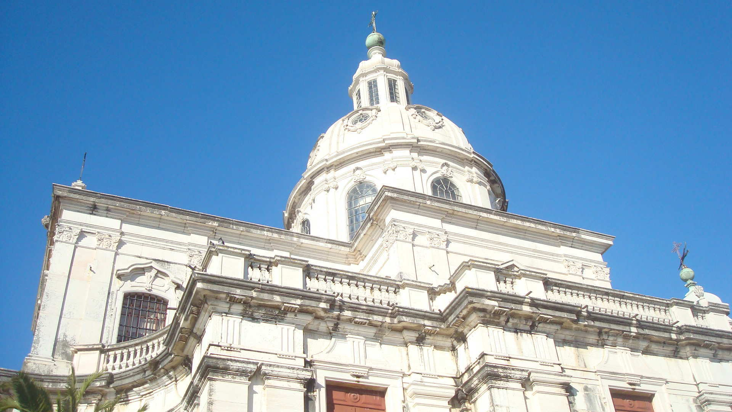

Slide 8
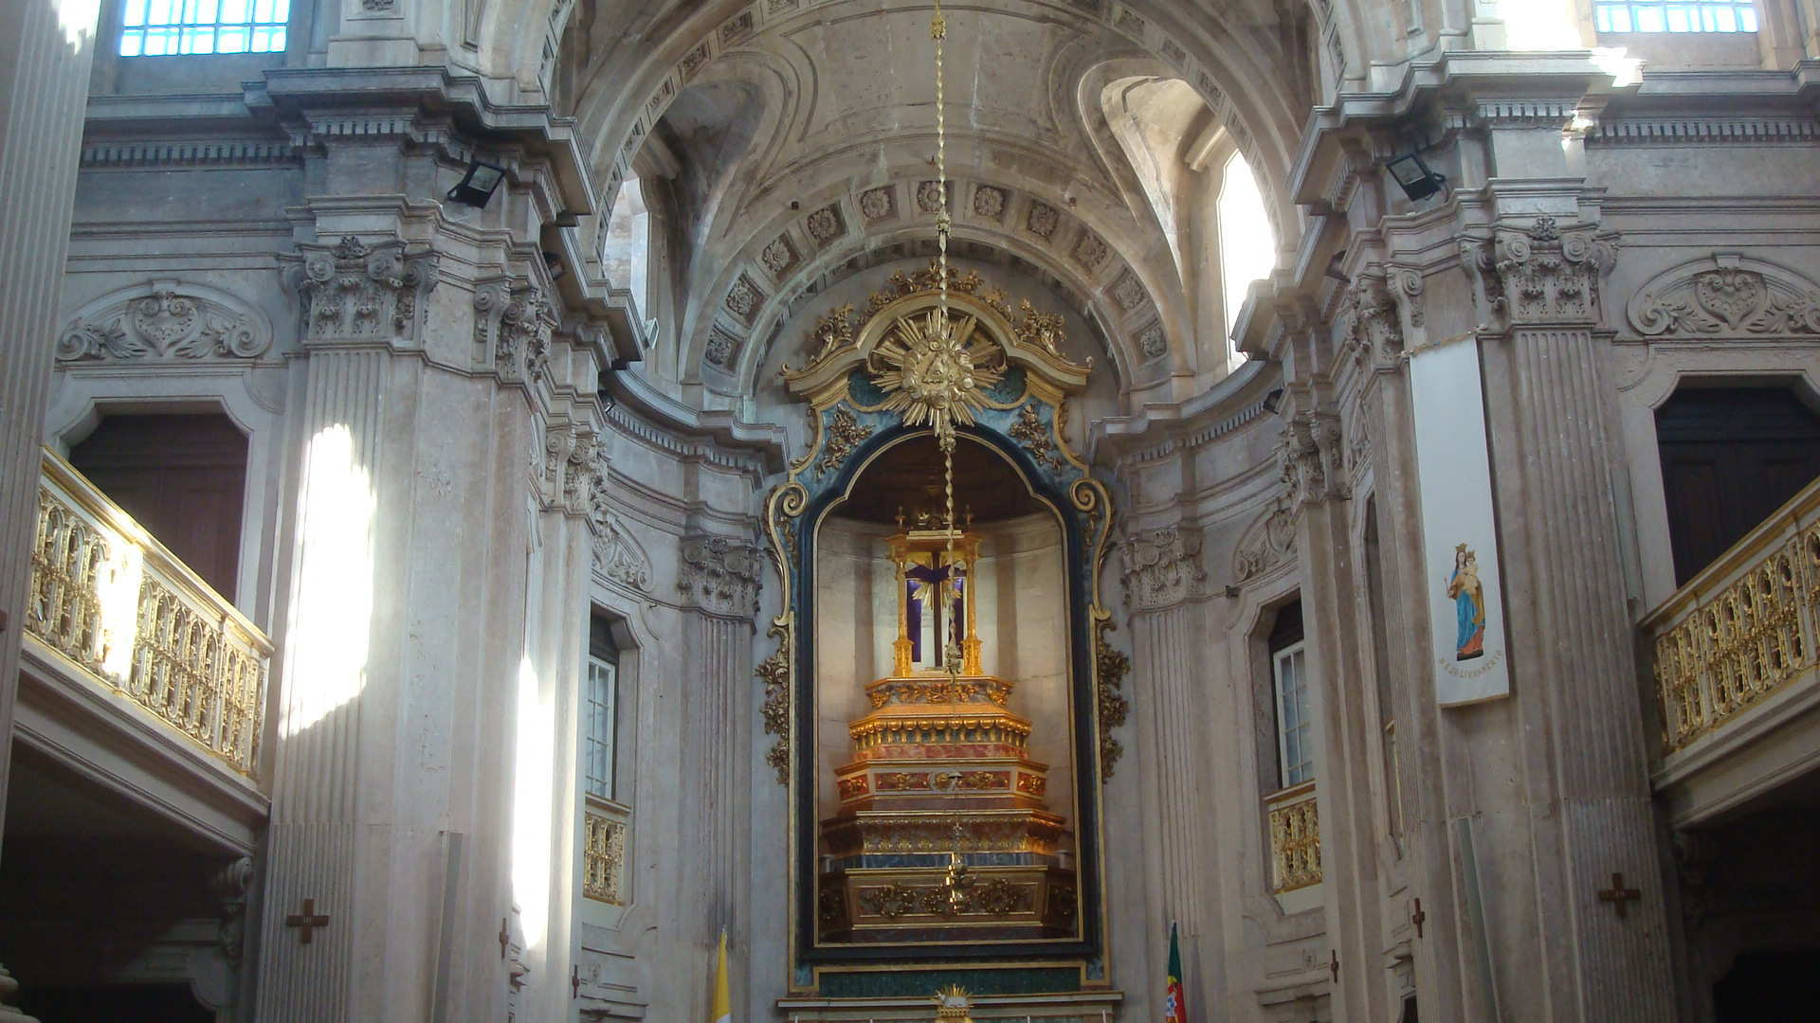
A Igreja de Nossa Senhora do Livramento e de S. José, mais conhecida por Igreja da Memória (nome dado pela população em memória do atentado a D. José I), foi construída em pleno período “joséfico” e é um dos exemplares mais curiosos da arquitetura do início da segunda metade do século XVIII.

Slide 9
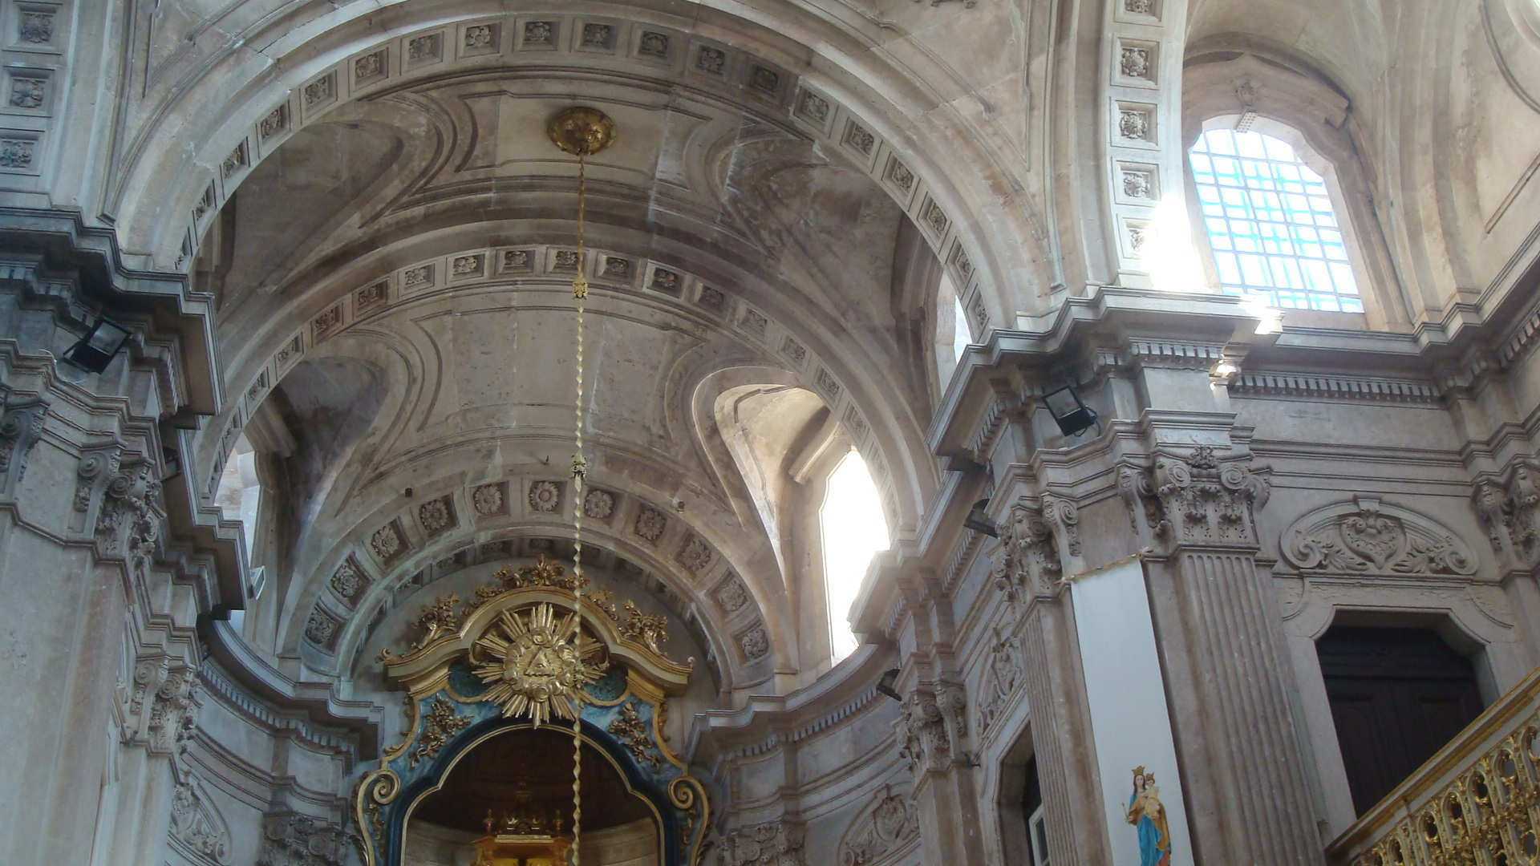
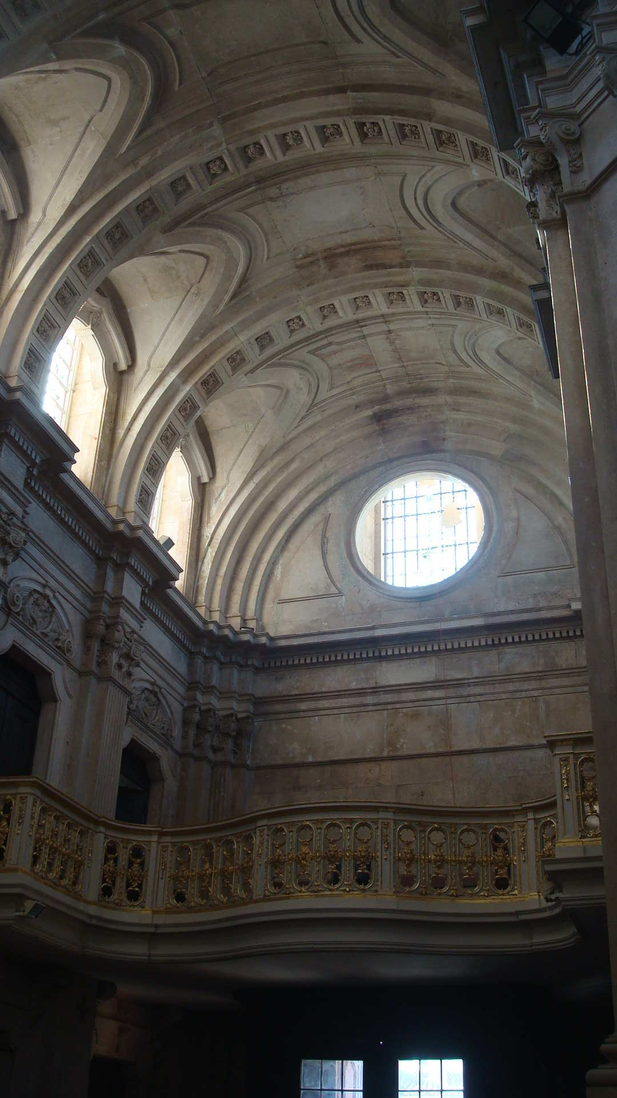
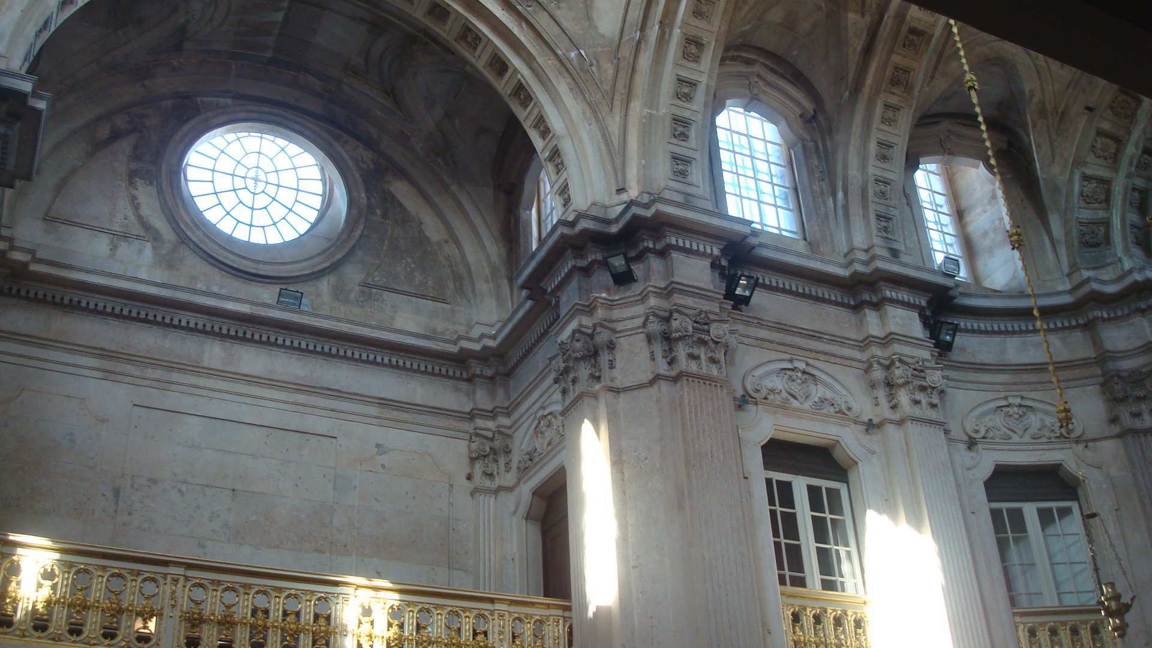
Em estilo neoclássico, a igreja é pequena, mas graciosa, sendo o interior em mármore (trazido de várias partes do país) e tendo no exterior uma bela cúpula assente num alto tambor.
O interior da igreja apresenta uma planta em cruz latina a nível do solo, é contrariada pela colocação de duas tribunas no primeiro piso do transepto, acentuando o aspeto longitudinal do templo.

Slide 10
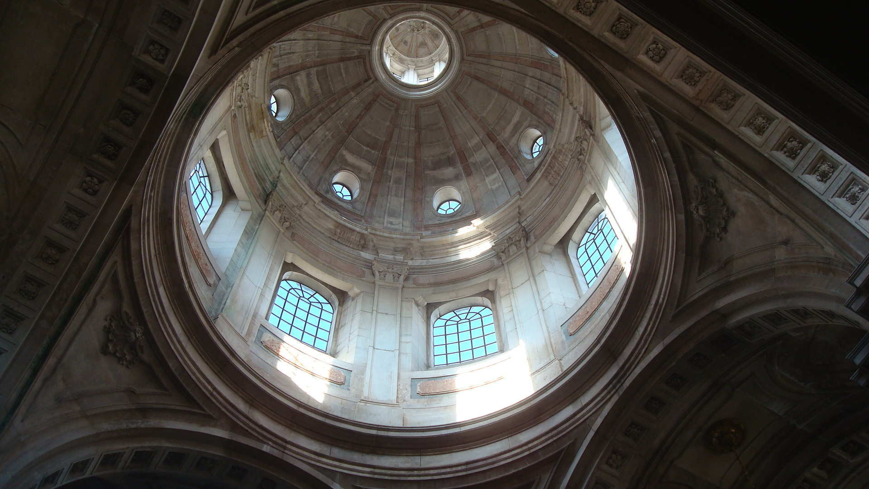
A 22 de Abril de 1985, o zimbório da igreja foi atingido por um raio que destruiu completamente o lanternim e abriu diversas fendas na cúpula, houve igualmente um deslocamento na própria cúpula em relação ao eixo (facto que viria a obrigar ao desmonte parcial do zimbório). Os trabalhos de restauro terminaram em 1990 e a igreja foi reaberta ao culto.

Slide 11
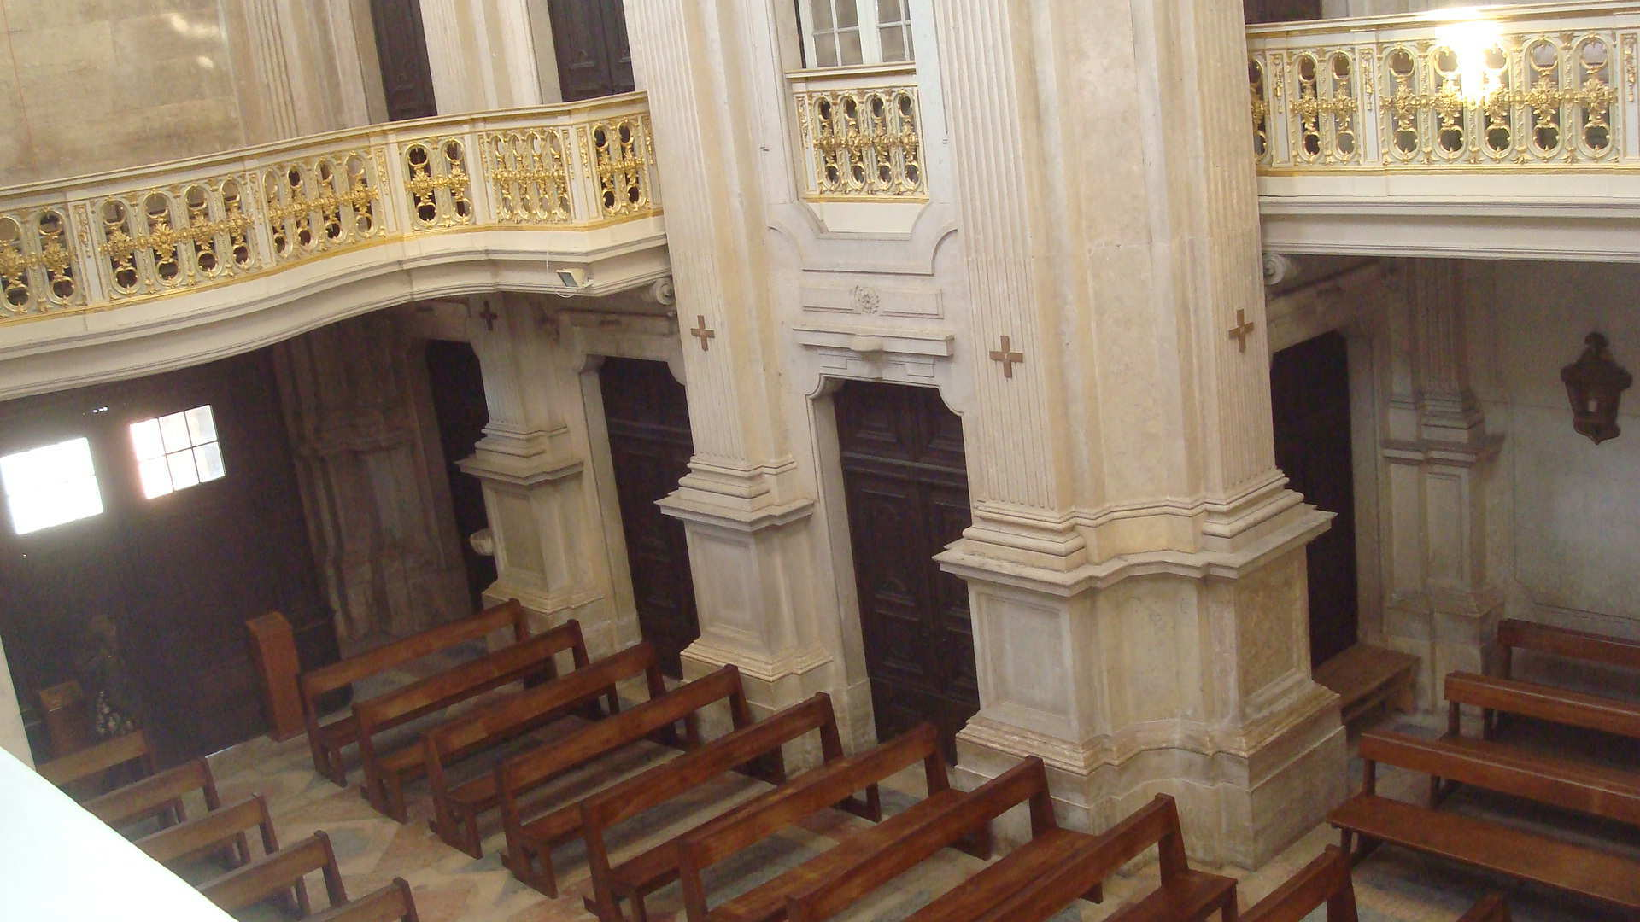

Slide 12
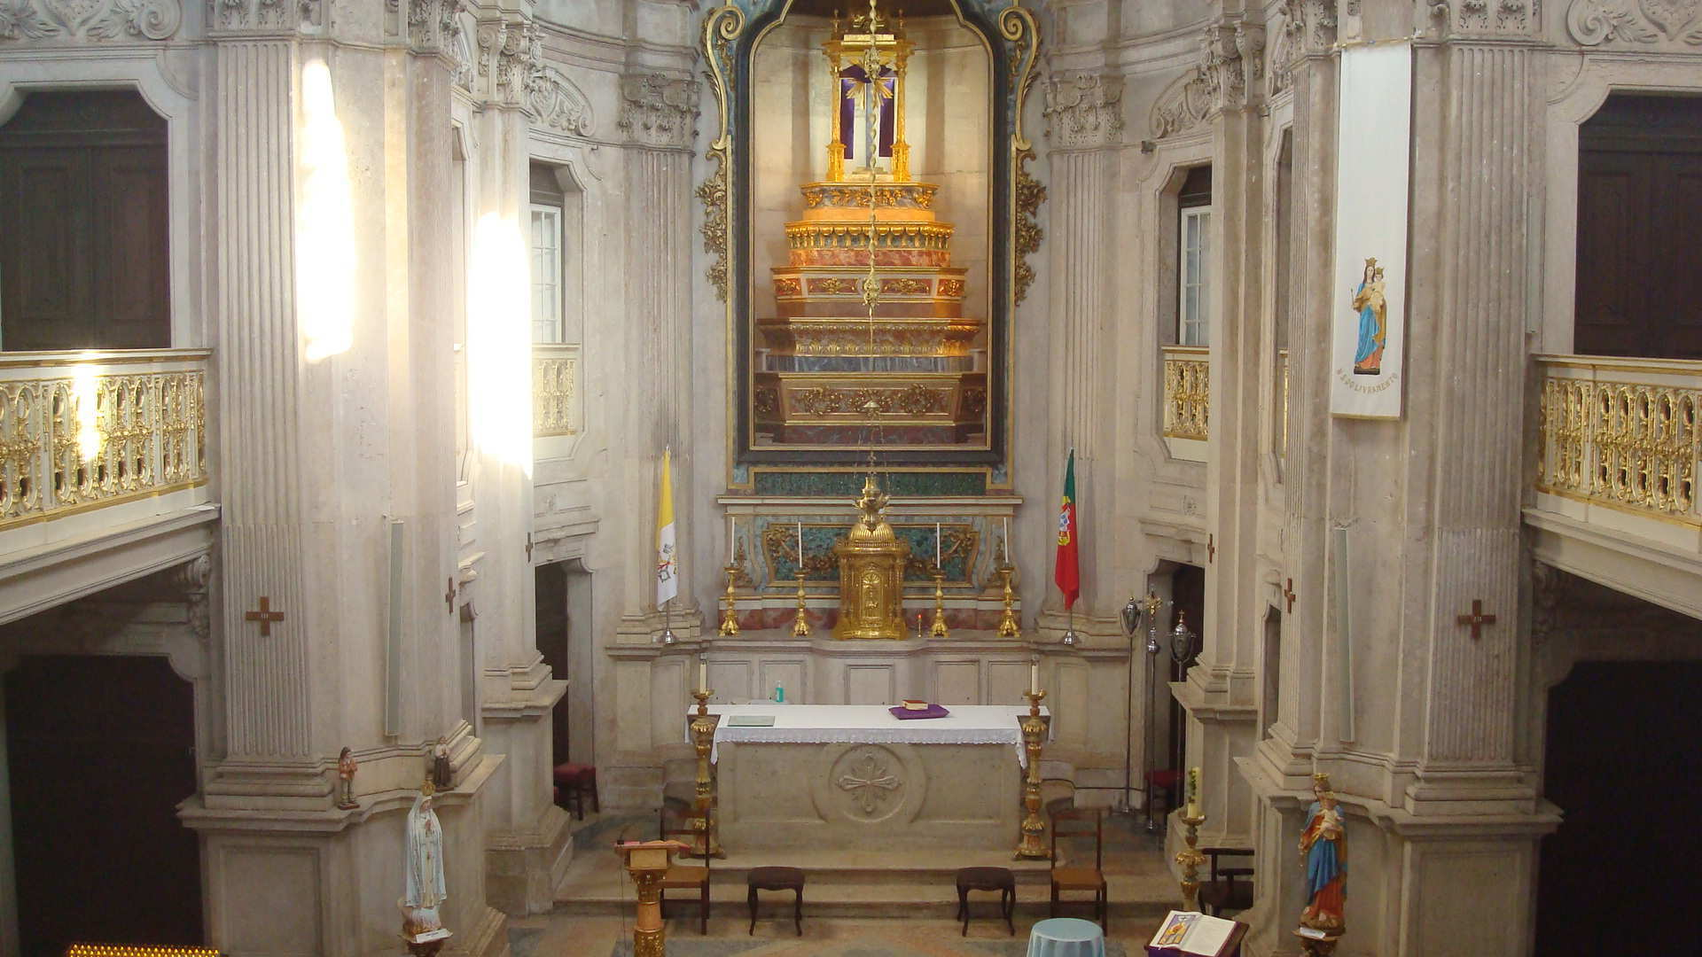

Slide 13
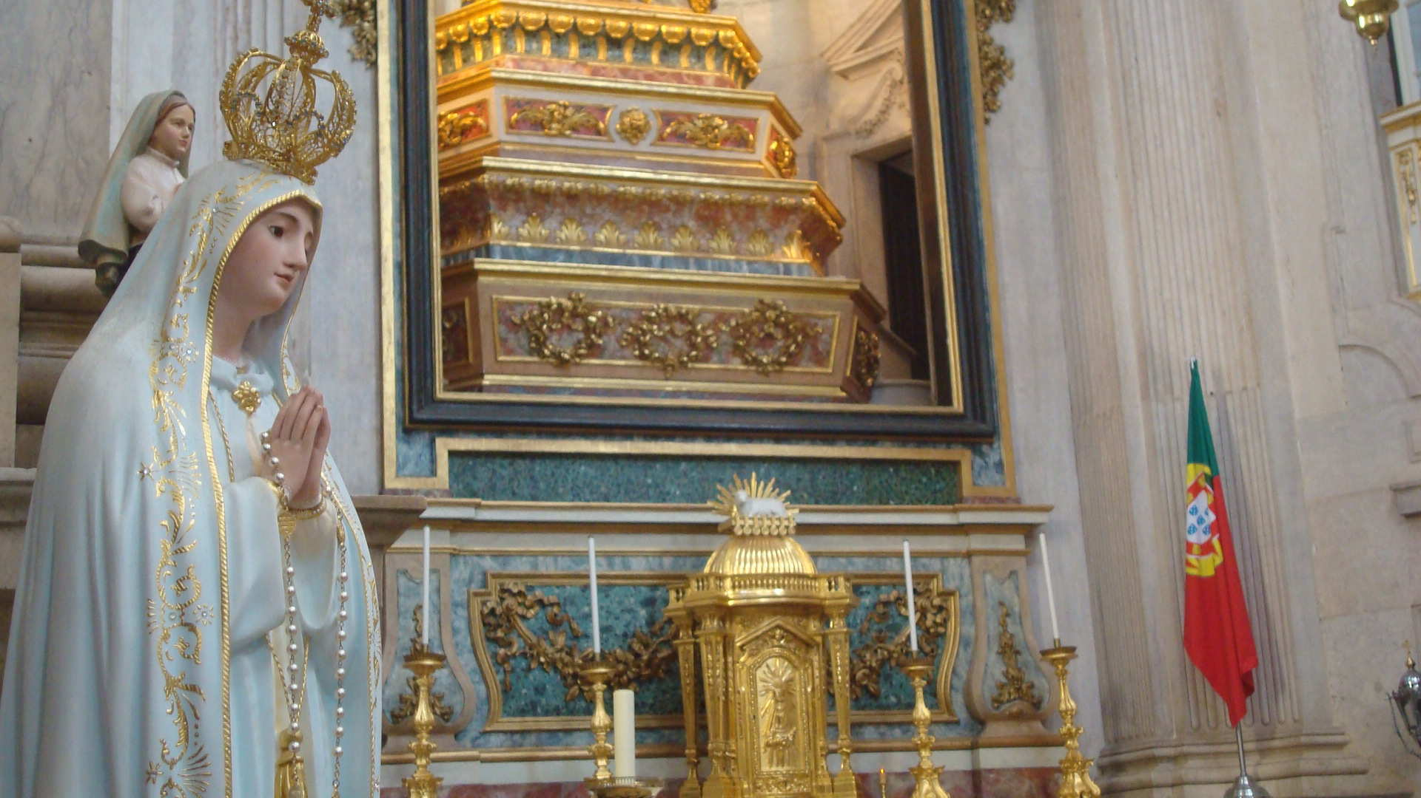
No dia 21 de Julho de 1986, a Igreja da Memória passou a ser a Sede do Ordinariato Castrense (Diocese Militar) e a 17 de Março de 2001 torna-se Diocese autónoma. A ação do Ordianariato Castrense exerce-se através da Capelania-Mor, das Chefias de Assistência Religiosa dos Ramos das Forças Armadas de Segurança e dos Capelães de cada Unidade.

Slide 14
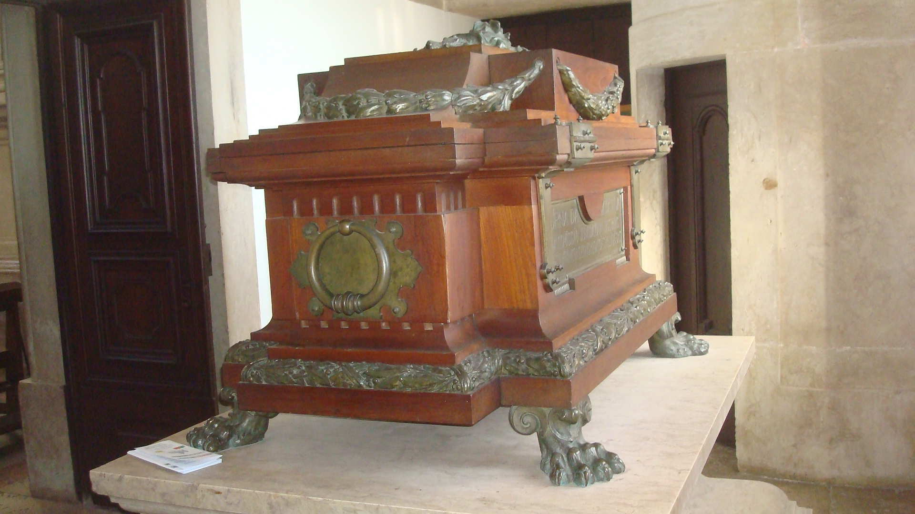
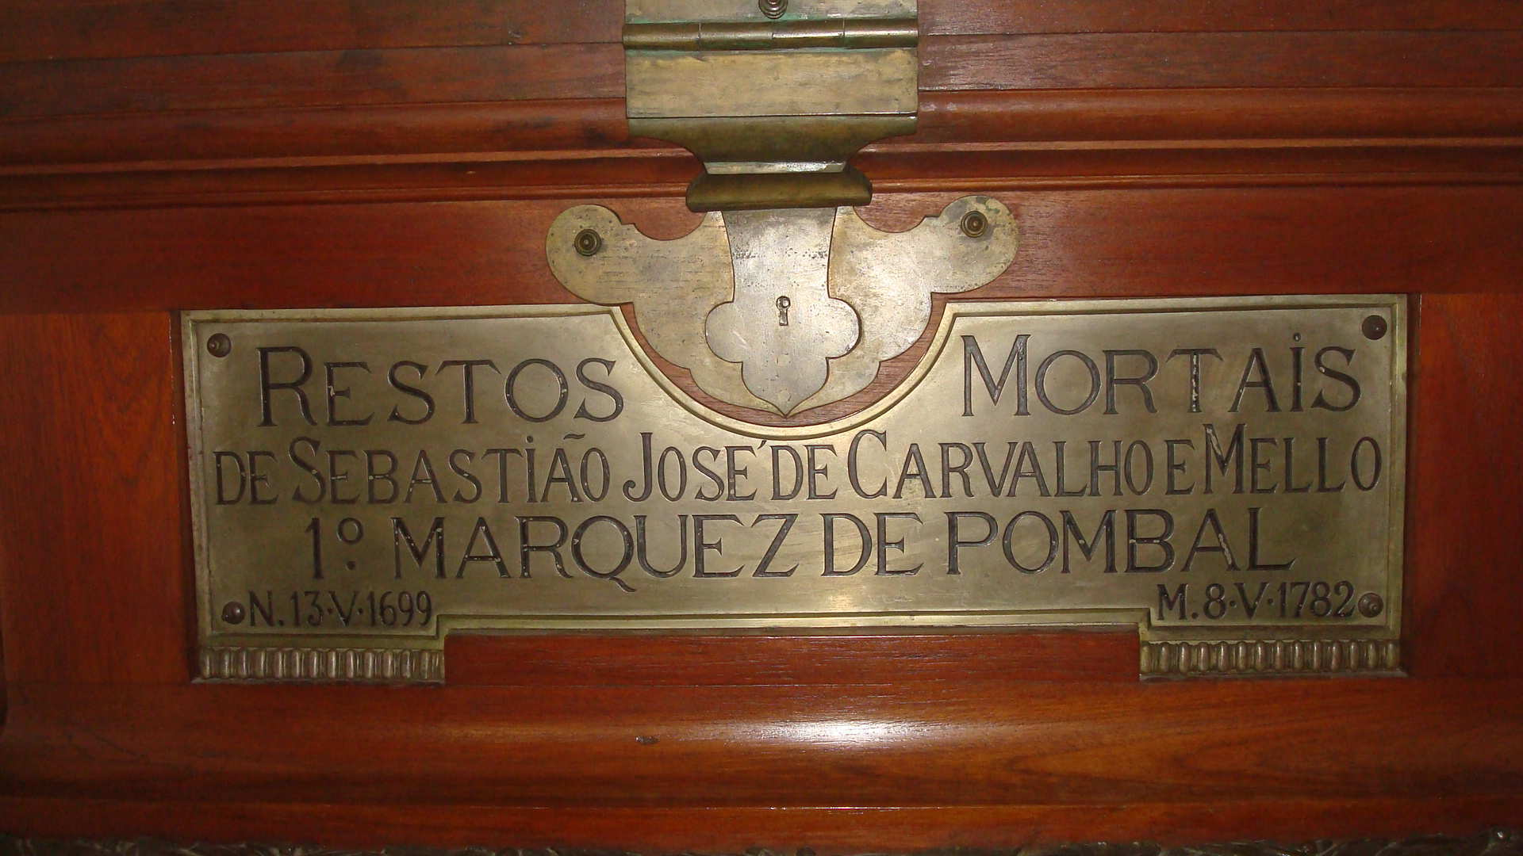
Contudo o pormenor mais significativo é o facto da Igreja de Nossa Senhora do Livramento e de S. José, servir de Mausoléu a Sebastião José de Carvalho e Melo, pois em 1923 foram transladados para esta igreja os seus restos mortais.
Político e diplomata, Sebastião José de Carvalho e Melo nasceu a 13 de maio de 1699 e casou, aos 23 anos, com uma senhora 10 anos mais velha e viúva. Foi embaixador de D. João V nas cortes inglesa e austríaca. Estas missões foram importantes para a formação política e económica de Sebastião José de Carvalho e Melo. Na Áustria casou, em segundas núpcias, com D. Leonor Daun.

Slide 15
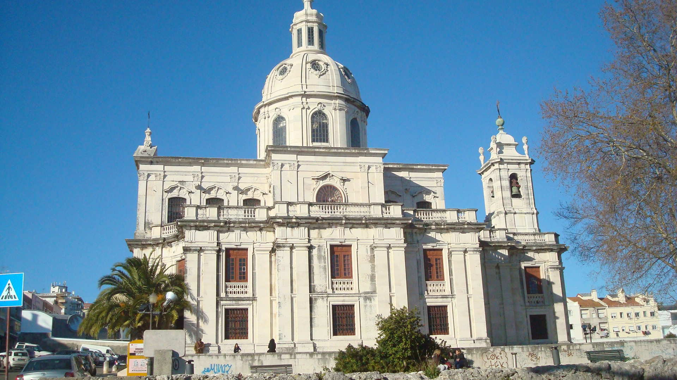

Slide 16
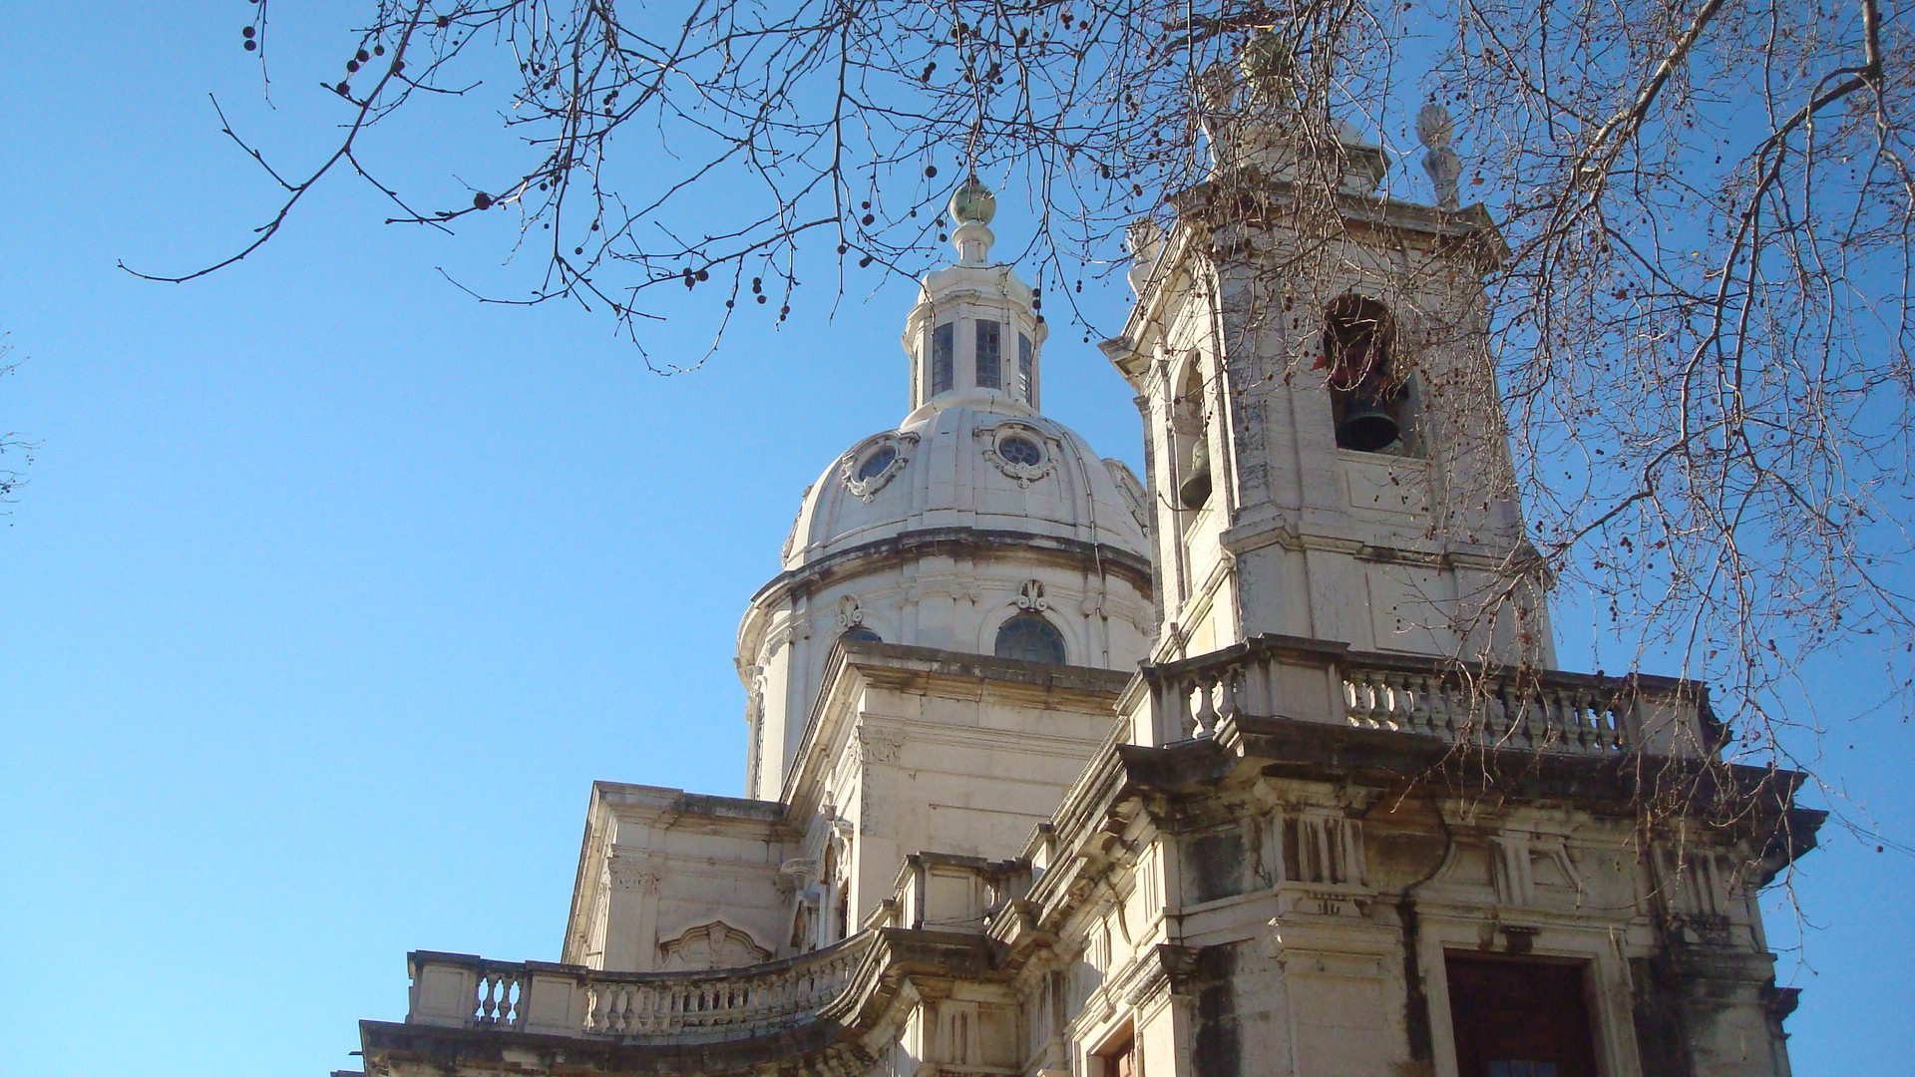


Música: “Silêncio” de André Rieu Texto extraído da web
Formatação e fotos
de João Vieira
Fevereiro / 2015

